Slide 1
QUÍMICA
Tabela Periódica

Slide 2
Aqui está uma breve introdução de nada mais útil e indispensável na vida de um químico: a tabela periódica. A tabela periódica foi criada em 1869 para organizar os elementos de maneira em que estes estejam agrupados de acordo com suas semelhanças em relação as propriedades físicas e químicas. Portanto, os elementos contidos na tabela periódica são organizados em FAMÍLIAS (vertical) e PERÍODOS (que são 7 – horizontal).

Slide 3
Principais famílias: Família IA: Metais Alcalinos Família IIA: Metais Alcalinos Terrosos Família IIIA: Família do Boro Família IVA: Família do Carbono Família VA: Família do Nitrogênio Família VIA: Calcogênios Família VIIA: Halogênios Família VIIIA ou Família 0: Gases Nobres.

Slide 4
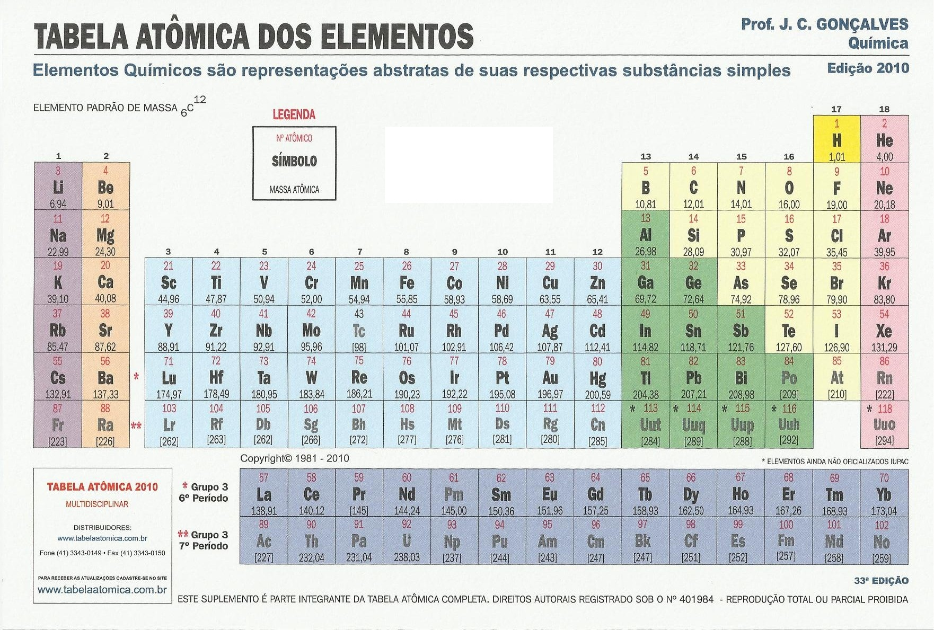
FAMÍLIA 8A
FAMÍLIA 7A
FAMÍLIA 1A
FAMÍLIA 2A
FAMÍLIA 3A
FAMÍLIA 4A
FAMÍLIA 5A
FAMÍLIA 6A
PERÍODO 1
PERÍODO 2
PERÍODO 3
PERÍODO 4
PERÍODO 5
PERÍODO 6
PERÍODO 7

Slide 5
A tabela periódica também é separada em grupos: (de acordo com as cores da tabela anterior)
Metais Alcalinos Representativos
Metais Alcalinos Terrosos Representativos
Metais Transição
Outros Metais Representativos
Não Metais Representativos
Hidrogênio
Gases Nobres
Metais Transição Interna

Slide 6
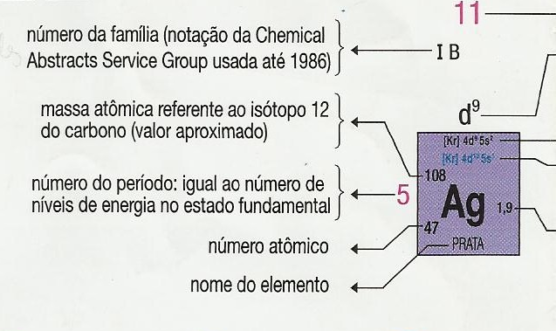
Encontra-se nos elementos dispostos na tabela periódica:

Slide 7
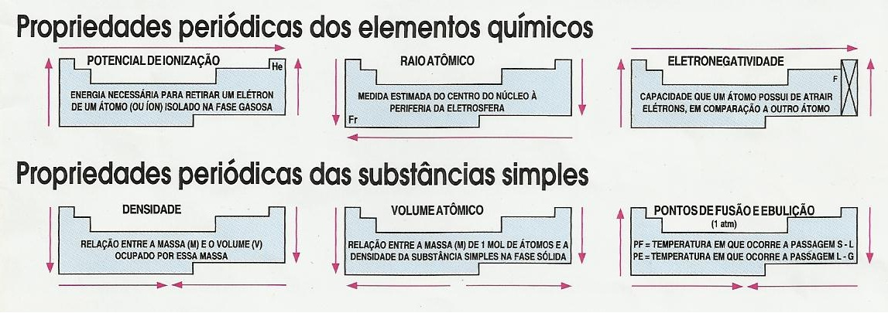

Slide 8
Interpretando os gráficos anteriores – destacando as propriedades periódicas dos elementos químicos: 1 – Potencial de Ionização: a energia necessária para retirar um elétron de um átomo ou íon aumenta de baixo para cima em relação as famílias e aumenta da esquerda para direita em relação aos períodos.

Slide 9
2 – Raio atômico: a medida estimada do centro do núcleo à periferia da eletrosfera aumenta de cima para baixo em relação as famílias e aumenta da direita para a esquerda em relação aos períodos.

Slide 10
3 – Eletronegatividade: a capacidade que um átocomo possui de atrair elétrons, em comparação a outro átomo aumenta de baixo para cima em relação as famílias (exceto a Família 8A) e aumenta da esquerda para a direita em ralação aos períodos. Obs.: os elementos que mais se aproximam do fluor são os mais eletronegativos.

